Slide 1
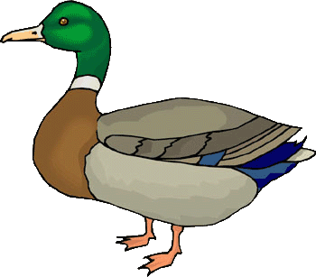
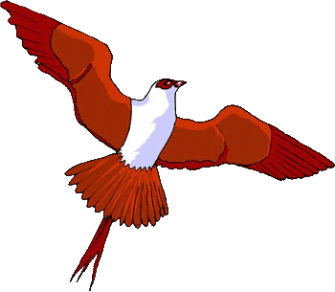
Интересные факты из жизни птиц
www.zooclub.ru
Notes:
http://www.zooclub.ru/birds/75.shtml

Slide 2
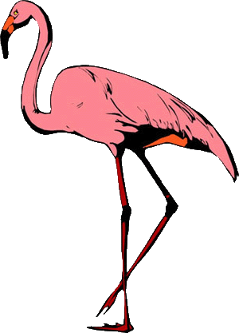
Самая древняя птица, известная на Земле, это археоптерикс, живший примерно 150 миллионов лет назад. Он имел крылья, был целиком покрыт перьями и был размером с ворона.
Notes:
http://www.zooclub.ru/birds/75.shtml

Slide 3
Археоптерикс

Slide 4
Самое большое количество желтков, обнаруженных в курином яйце - 9.
Чтобы сварить яйцо страуса вкрутую, его надо варить 2 часа.
Самое большое страусиное яйцо было массой 2, 35 кг, а в поперечнике 18, 67 см!
Notes:
http://www.zooclub.ru/birds/75.shtml

Slide 5
Страусиное яйцо
Notes:
http://www.zooclub.ru/birds/75.shtml

Slide 6
Королевский альбатрос высиживает яйца 79 дней.
Самое маленькое в мире птичье яйцо - это яйцо колибри, а самое большое - у страуса.
Notes:
http://www.zooclub.ru/birds/75.shtml

Slide 7
Королевский альбатрос
Notes:
http://www.zooclub.ru/birds/75.shtml

Slide 8
Цыплята, страусята, утята и птенцы чаек готовы к самостоятельной жизни почти сразу после рождения, так как они вылупились из яйца с большим количеством желтка, а птенцам сов, дятлов, и большинства мелких певчих птиц требуется забота родителей, чтобы выжить.
Notes:
http://www.zooclub.ru/birds/75.shtml

Slide 9
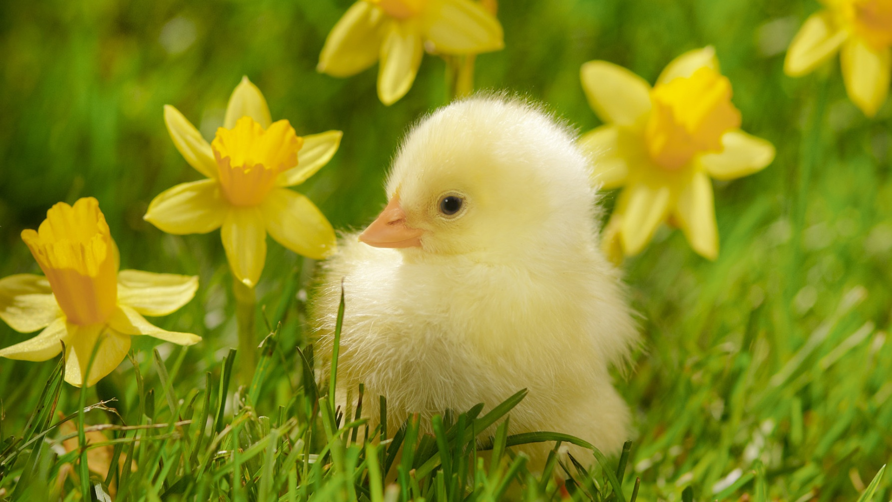
Цыпленок

Slide 10
Нормальная температура тела птицы обычно на 7-8 градусов выше, чем у человека. Более 3/4 вдыхаемого птицей воздуха используется для охлаждения тела, так как у них нет способности потеть. Воздушные мешки могут занимать до 1/5 объема тела птицы.
Notes:
http://www.zooclub.ru/birds/75.shtml

Slide 11
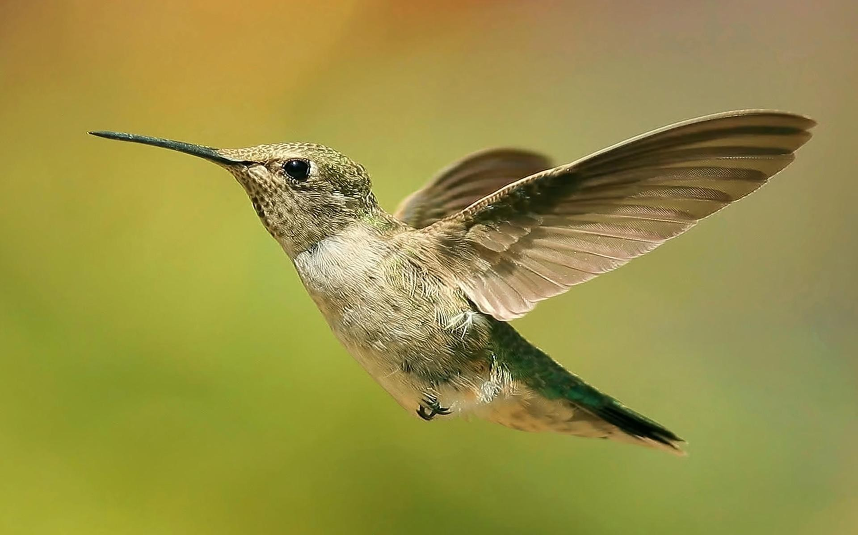
Колибри
Notes:
http://www.zooclub.ru/birds/75.shtml

Slide 12
Единственная бескрылая птица называется киви и обитает в Новой Зеландии.
Сердце птицы бьется с частотой 400 ударов в минуту, когда она отдыхает, и свыше 1000 ударов в минуту во время полета.
Notes:
http://www.zooclub.ru/birds/75.shtml

Slide 13
Киви

Slide 14
Перелетные утки и гуси часто летят в форме буквы V. Каждая птица летит в потоке, который дают крылья соседа, и этот воздушный поток помогает сохранить энергию.
Скорость чаек достигает 160 км в час.
Notes:
http://www.zooclub.ru/birds/75.shtml

Slide 15
Птичий клин
Notes:
http://www.zooclub.ru/birds/75.shtml

Slide 16
Скорость стрижей, голубей, куликов может достигать 300 км/ч.
Пингвины, страусы и птицы додо (птица додо уже вымерла) летать не могут.
Notes:
http://www.zooclub.ru/birds/75.shtml

Slide 17
Африканский страус
Notes:
http://www.zooclub.ru/birds/75.shtml

Slide 18
Колибри едят каждые 10 минут, ежедневно поедая нектара в два раза больше их собственного веса. Домашний голубь Шер Ами потерял глаз и ногу, когда доставлял сообщение во время первой мировой войны. Шер Ами получил награду за отвагу, а ногу ему заменили на протез.
Notes:
http://www.zooclub.ru/birds/75.shtml

Slide 19
Домашние голуби

Slide 20
Единственная известная ядовитая птица - это хохлатый питоху, обитающий на Новой Гвинее. Яд содержится в его коже и перьях.
Notes:
http://www.zooclub.ru/birds/75.shtml

Slide 21
Хохлатый питоху

Slide 22
Американский гриф-индейка помогает инженерам определить место повреждения подземного трубопровода. Вытекающее горючее пахнет падалью, которой питаются эти птицы, и, собираясь в таком месте, птицы показывают ремонтникам, где именно следует производить починку.
Notes:
http://www.zooclub.ru/birds/75.shtml

Slide 23
Американский гриф-индейка

